Slide 1
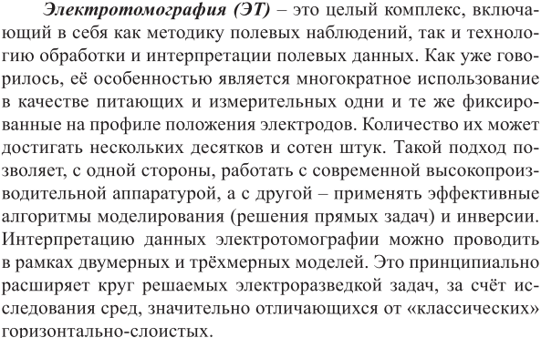
Метод сопротивлений. Электротомография

Slide 2
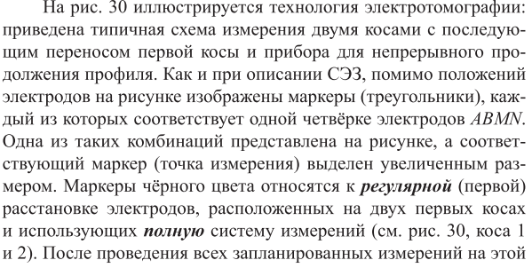
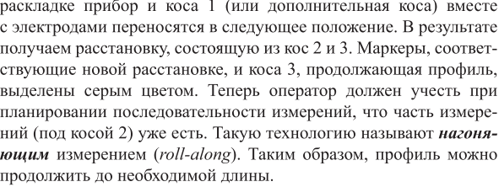

Slide 3
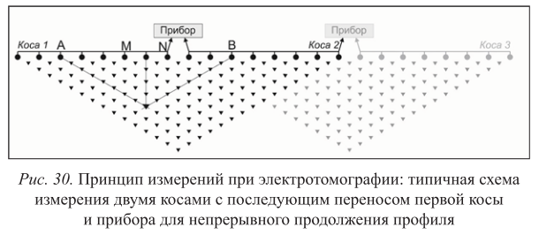
http://old.nw-geo.ru/geophysics/tech/tomography/

Slide 4
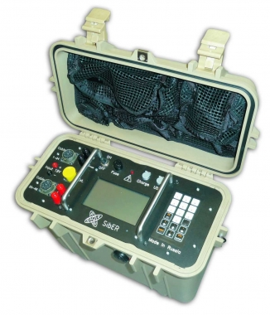
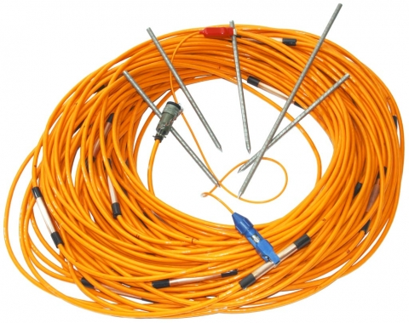
Аппаратура
СКАЛА-48 предназначена для выполнения электроразведочных работ методами сопротивлений и вызванной поляризации в режимах электрического профилирования (ЭП), вертикального электрического зондирования (ВЭЗ) и электротомографии (ЭТ). В одном корпусе размещены пульт управления со встроенным экраном, электроразведочный генератор мощностью 200 Вт, измеритель и коммутирующий модуль, позволяющий работать с 48-ми электродными расстановками в любых модификациях установок: диполь-диполь, поль-диполь, поль-поль. Используя две 24-х электродные косы с шагом между электродами 5 метров, менее чем за 10 минут можно получить данные для построения геоэлектрического разреза по профилю длиной в 235 м.

Slide 5
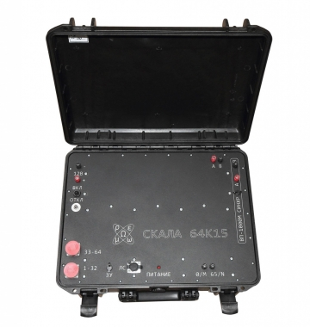
Новая портативная электроразведочная станция Скала 64К15 объединяет в одном корпусе 15-ти канальный измеритель и мощный генератор. Система предназначена для работы по методике электротомографии (до 64 электродов) или по методике вертикальных электрических зондирований в любых модификациях установок: диполь-диполь, поль-диполь, поль-поль и других. Встроенное программное обеспечение позволяет легко редактировать шаблоны сбора данных. Встроенный генератор мощностью 200 Вт обеспечивает необходимую глубинность для решения практически любых инженерно-геологических задач. Наблюдения могут выполняться несколькими установками одновременно с последующей раздельной обработкой. Помимо встроенного генератора, возможности станции Скала 64К15 могут быть расширены за счёт использования внешнего источника тока (например ВП — 1000 М).
Управление станцией также может осуществляться через Wi-Fi и Ethernet при помощи телефона, планшета или компьютера (ОС Android или Windows), что позволяет создавать и интерактивно редактировать протокол наблюдений, не останавливая процесс измерений, а также просматривать и обрабатывать полученные данные, представляемые в виде псевдоразрезов, разрезов поляризуемости, профильных кривых и кривых зондирований. Интерфейс программы управления имеет русско- и англоязычную версии. Формат файлов с результатами измерений совместим с программным обеспечением ZondRes2d, ZondRes3d, ERTLab, X2IPI и др., которое позволяет создавать любые схемы расстановок, оценивать качество измерений и выполнять инверсию данных с построением геоэлектрических разрезов.

Slide 6
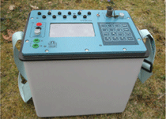
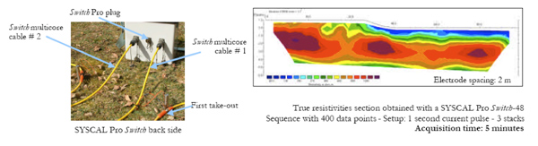
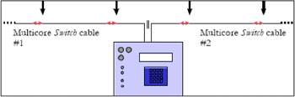
Система SYSCAL Pro является новейшей разработкой, предназначенной для высокопроизводительных измерений в методах электрического зондирования и вызванной поляризации. Обладает рядом достоинств, позволяющих использовать ее в любых полевых условиях при поиске подземных вод и инженерно-геофизических исследованиях.
Режим ВП: Процессы вызванной поляризации с 10 каналов визуализируются в режиме реального времени на жидкокристаллическом дисплее.

Slide 7
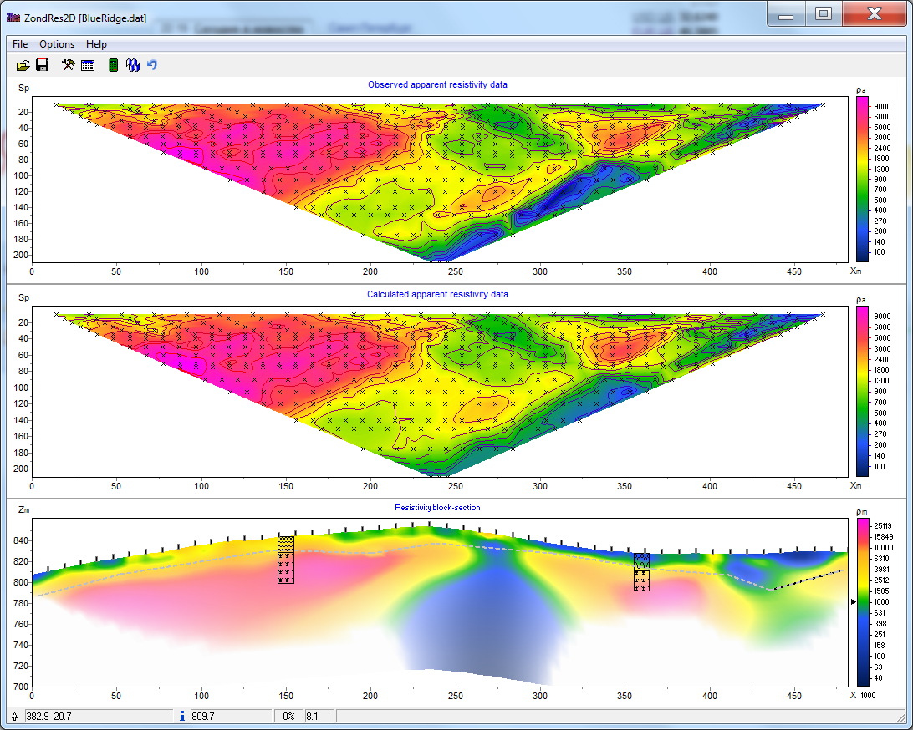
Программы
Программа ZondRes2d предназначена для двумерной интерпретации данных электротомографии методом сопротивлений и вызванной поляризации в наземном, скважинном и акваторном вариантах.

Slide 8
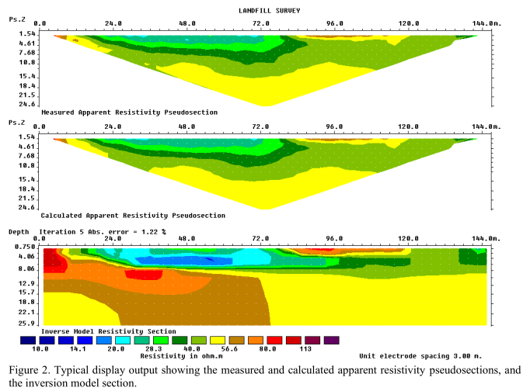
Res2Dinv

Slide 9
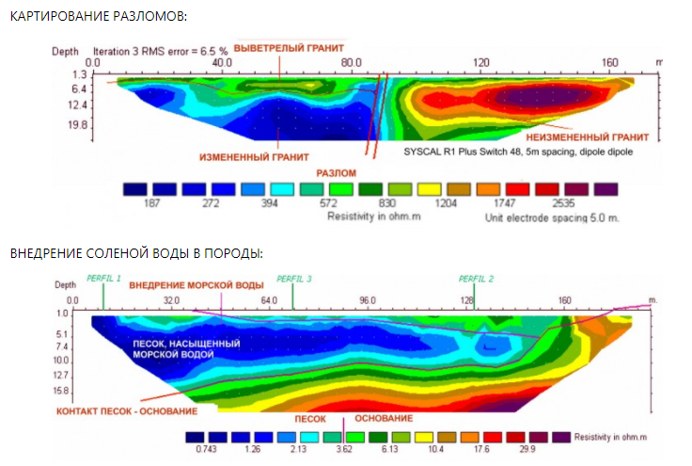

Slide 10
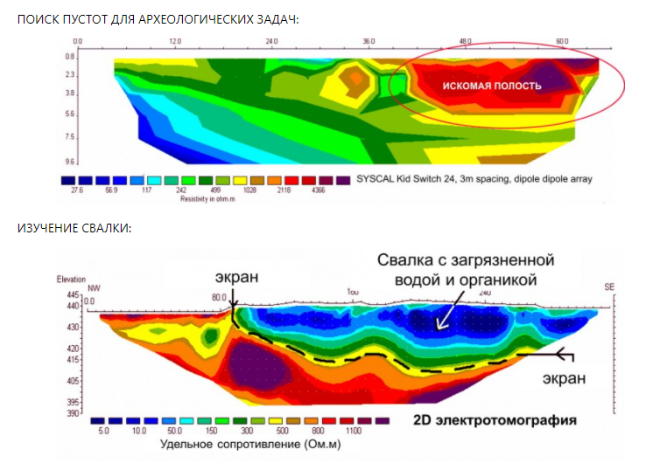

Slide 11
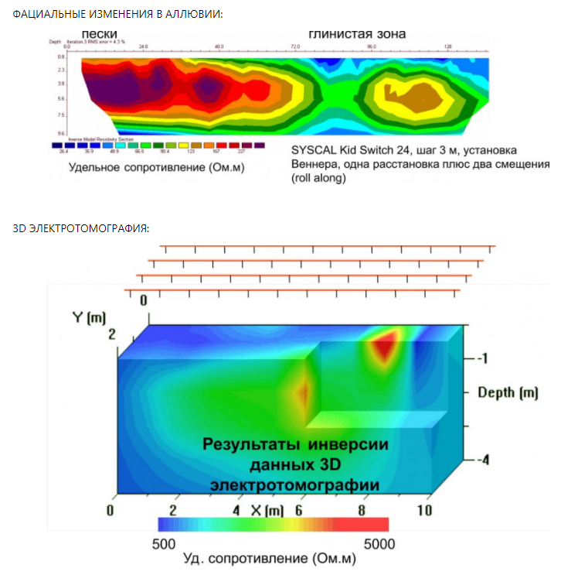

Slide 12
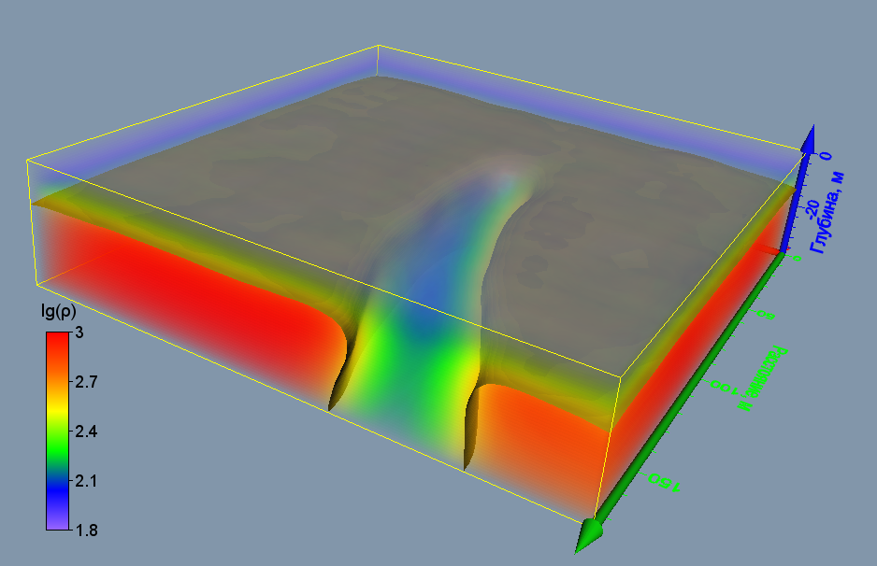
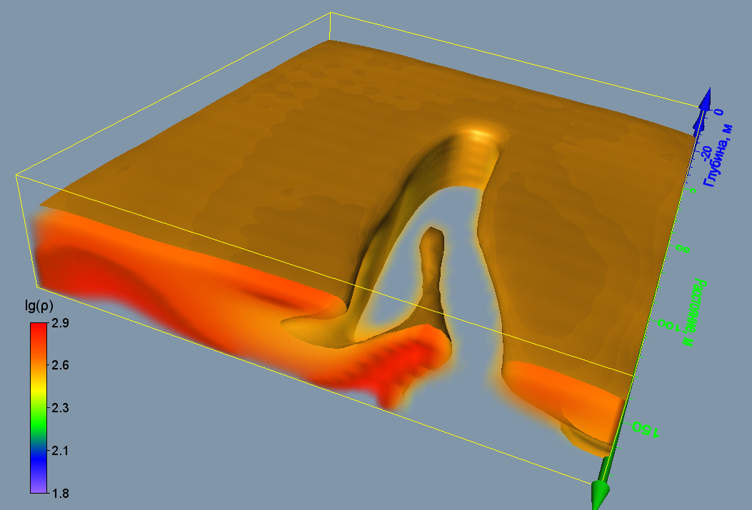
Электроразведка при поиске рудных месторождений
(численное моделирование)
Чаще всего, рассмотренные типы рудных месторождений хорошо дифференцируются методом электротомографии. Поэтому применение ЭТ чаще всего приводит к положительному результату при разведке и исследовании месторождений такого типа. Это подтверждают как полевые работы, так и численное моделирование:
Результат 3D инверсии данных ЭТ, рассчитанных над трёхмерной моделью рудоконтролирующего разлома для осевой дипольной установки
Результат 3D инверсии данных, рассчитанных над трёхмерной моделью дайки для осевой дипольной установки
Notes:
Чаще всего, рассмотренные типы рудных месторождений хорошо дифференцируются методом электротомографии. Поэтому применение ЭТ чаще всего приводит к положительному результату при разведке и исследовании месторождений такого типа. Это подтверждают как полевые работы, так и численное моделирование:
В частности на слайде представлены Результат 3D инверсии данных ЭТ (инверсия в программе Res3DInv), рассчитанных (прямая задача электротомографии решалась в программе Res3DMod) над трёхмерной моделью рудоконтролирующего разлома для осевой дипольной установки в программе.
Результаты численного моделирования подтверждают работоспособность метода для рассмотренных типов месторождений.
Параметры как геометрические так и физические отличаются для разных месторождений, поэтому такие яркие результаты можно получить не на всех месторождениях.
Далее рассмотрим яркие полевые примеры.

Slide 13
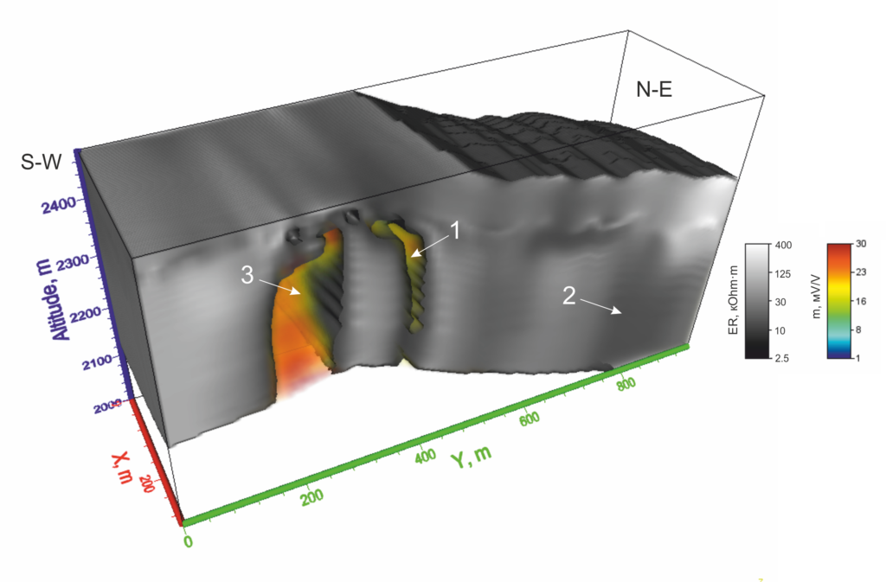
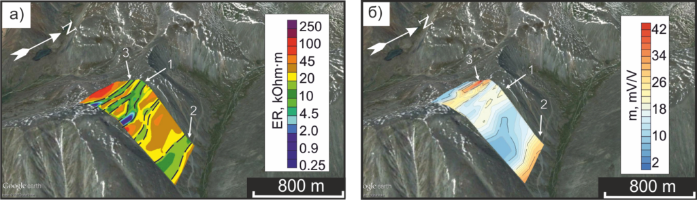
Электроразведка при поиске рудных месторождений
(практические примеры применения ЭТ)
Месторождение расположено в Восточных Саянах и относится к малосульфидному золото-кварцевому жильному типу. Основными структурными элементами месторождения являются крутопадающие (60-70°) тектонические зоны северозападного простирания. Общая глубина разведанности месторождения составляет 180 м.
Объёмное распределение УЭС и поляризуемости
ЭТ с измерением вызванной поляризации позволяет эффективно выделять рудоконтролирующие структуры в геологических условиях Восточных Саян. Рудные зоны картируются по линейным геоэлектрическим аномалиям пониженного УЭС с повышенной поляризуемостью.
Карты распределения УЭС и поляризуемости на глубине 100 м: 1 - известная рудная зона №1; 2 - известная рудная зона №2; 3 - неизвестная ранее рудная зона.
Оленченко В.В., Шеин А.Н., Калганов А.С. Электротомография флангов кварц-золотосульфидного месторождения: опыт применения в Восточных Саянах (Россия) [Электронный ресурс] // Инженерная и рудная геофизика 2018: Тезисы докладов 14-й научно-практической конференции и выставки (г. Алматы, Казахстан, 23-27 апреля 2018 г.). – 2018. – С. У02-15
Notes:
Первый пример - Месторождение расположено в Восточных Саянах и относится к малосульфидному золото-кварцевому жильному типу. Основными структурными элементами месторождения являются крутопадающие (60-70°) тектонические зоны северозападного простирания. Общая глубина разведанности месторождения составляет 180 м.
При измерениях применялась аппаратура «Скала-64», разработанная в ИНГГ СО РАН и выпускаемая серийно фирмой ООО «Конструкторское бюро электрометрии» (Россия). В этой электроразведочной станции используется 64 электрода. Для увеличения глубинности исследований применялись специальные устройства, которые позволяют подключить 4 стандартных кабеля и опрашивать электроды с шагом 10 м. Таким образом, общая длина одной расстановки составила 630 м. Измерения выполнялась по сети субпараллельных профилей. Семь профилей длиной по 950 м и три профиля по 630 м. Последовательность соответствовала прямой и встречной трёхэлектродным установкам с выносом удалённого электрода на расстояние 2 км от профиля наблюдений. Максимальный разнос АО составил 550 м, что обеспечило глубинность исследований около 200 м.
Проведённые исследования показали, что электротомография с измерением вызванной поляризации позволяет эффективно выделять рудоконтролирующие структуры в геологических условиях Восточных Саян, несмотря на сложность рельефа, трудоёмкость заземлений и многолетнемёрзлое состояние пород. Известны рудные зоны картируются по линейным геоэлектрическими аномалиям пониженного УЭС с повышенной поляризуемостью. По этому же набору интерпретационных критериев выделена неизвестная ранее перспективная рудоконтролирующая структура.

Slide 14
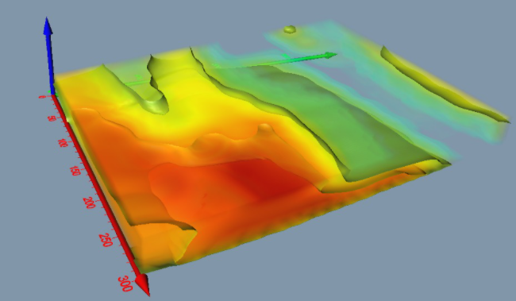
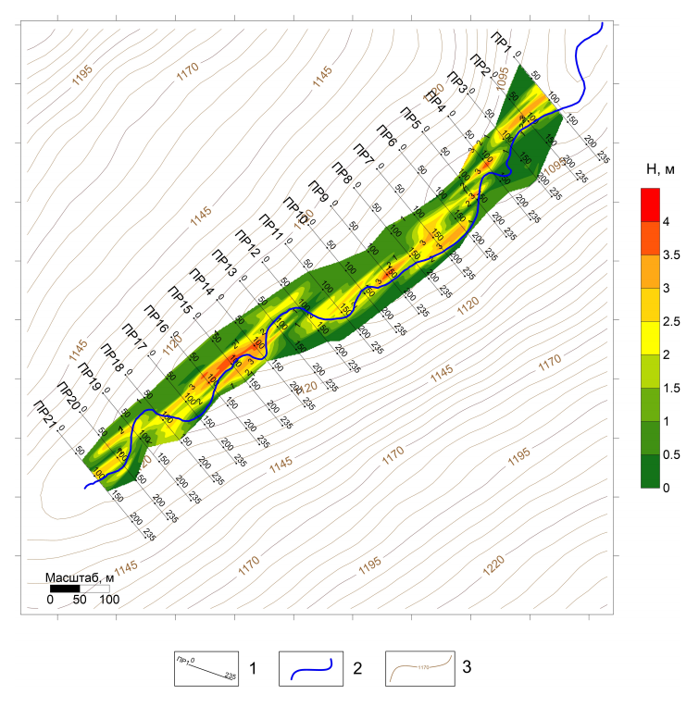
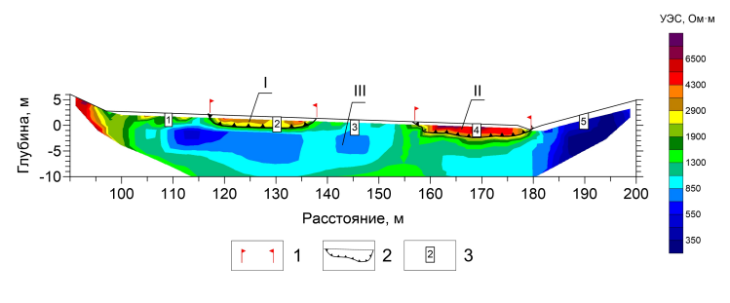
Электроразведка при поиске рудных месторождений
(практические примеры применения ЭТ)
Электротомография используется для определения мощности рыхлых отложений, прослеживания палеорусел, определения литологических типов рыхлых отложений
Геоэлектрическая модель россыпного месторождении золота полуострова Камчатка: изоповерхность и оттенками сине-зелёного выделены рыхлые отложения
Геоэлектрический разрез долины по данным ЭТ в Приморском хребте, Прибайкалье: I – долинная россыпь; II – русловая россыпь; III – плотик;
1 – границы перспективного участка отработки россыпи; 2 – подошва аллювиальных отложений (кровля плотика); 3- заверочные шурфы.
Карта мощности рыхлых отложений по данным электротомографии, Прибайкалье: 1 - геофизические профили; 2 - река; 3 – изогипсы.
Оленченко В.В., Осипова П.С. Электротомография аллювиальных отложений при поисковых работах на россыпное золото // Геология и геофизика. DOI: 10.15372/GiG2020171
Notes:
Ещё один пример – это использование электротомографии для определения мощности рыхлых отложений, прослеживания палеорусел, определения литологических типов рыхлых отложений.
На слайде приводятся примеры успешного применения электротомографии для решения таких задач на месторождениях Камчатки и Прибайкалья.
Видно, что на Камчатке рыхлы отложения выделяются низкоомными зонами, а при картировании палеорусел – эти зоны высокоомные. В обоих случаях они хорошо контрастируют по сопротивлению с вмещающей средой, поэтому электротомография позволила качественно решить поставленные задачи на данных объектах.

Slide 15
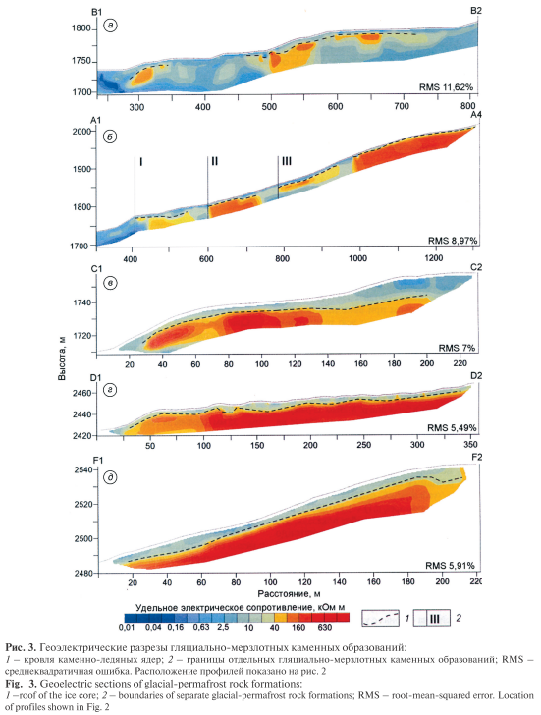
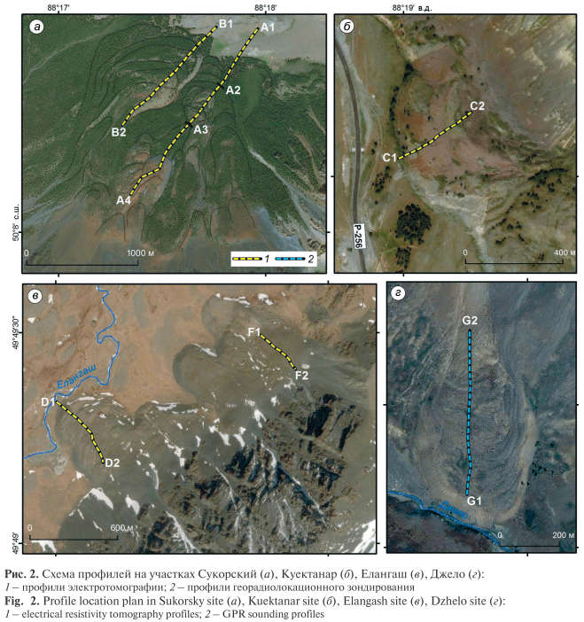
Изучение строения глетчеров

Slide 16
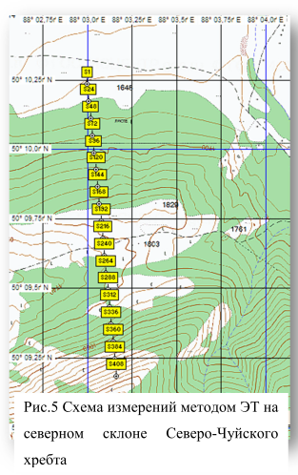
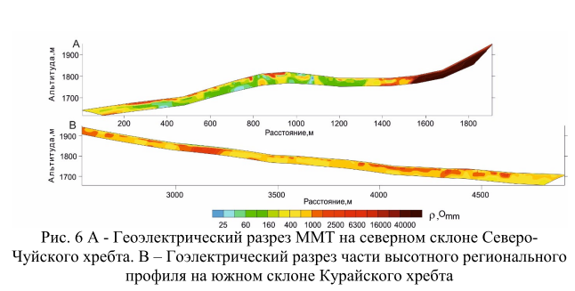
Изучение мерзлоты

Slide 17
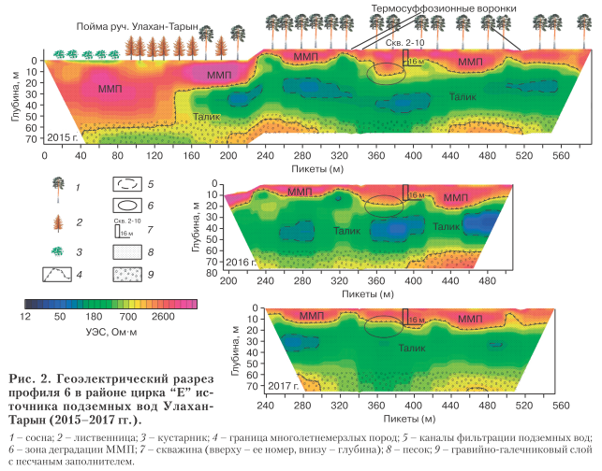

Slide 18
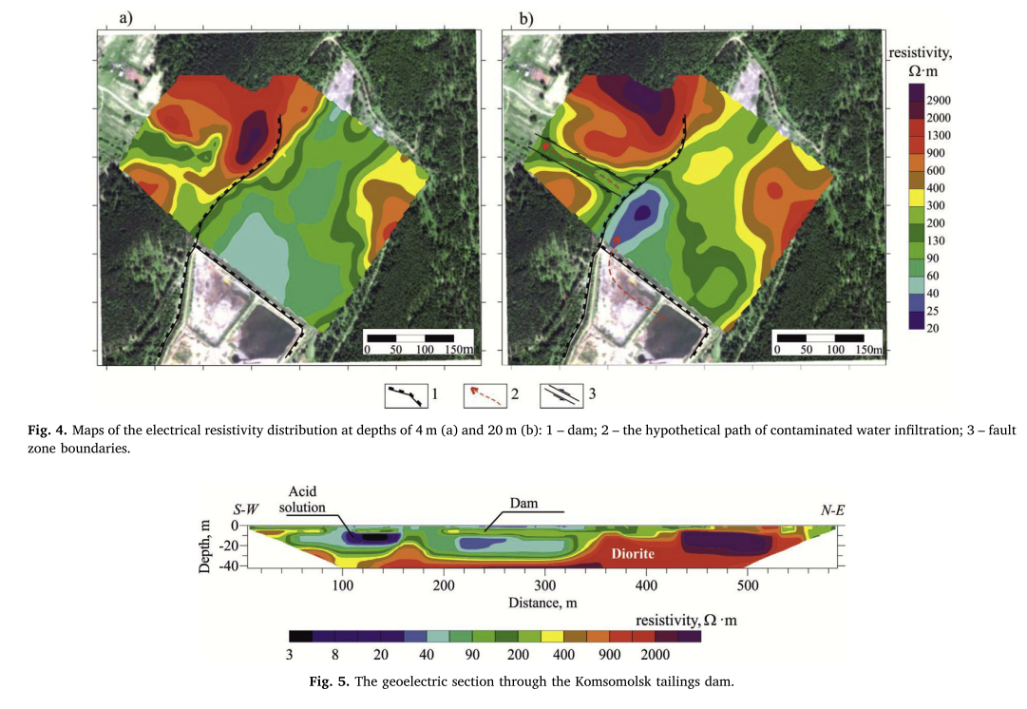
Экология

Slide 19
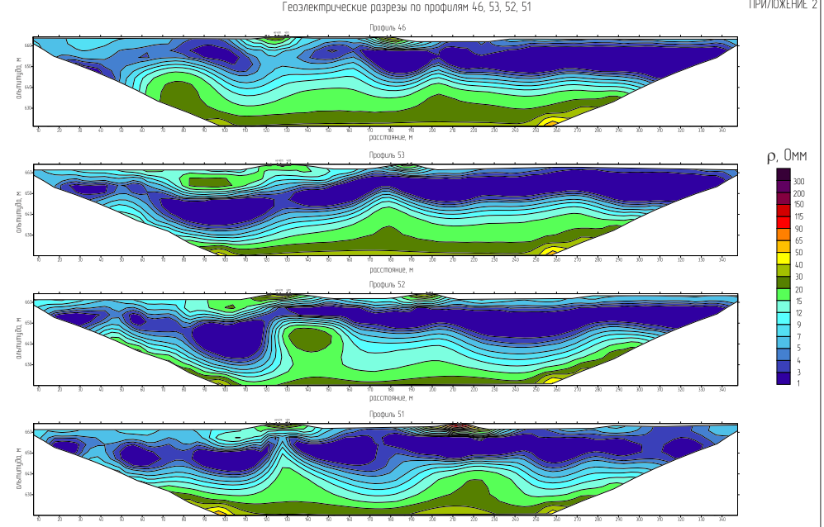
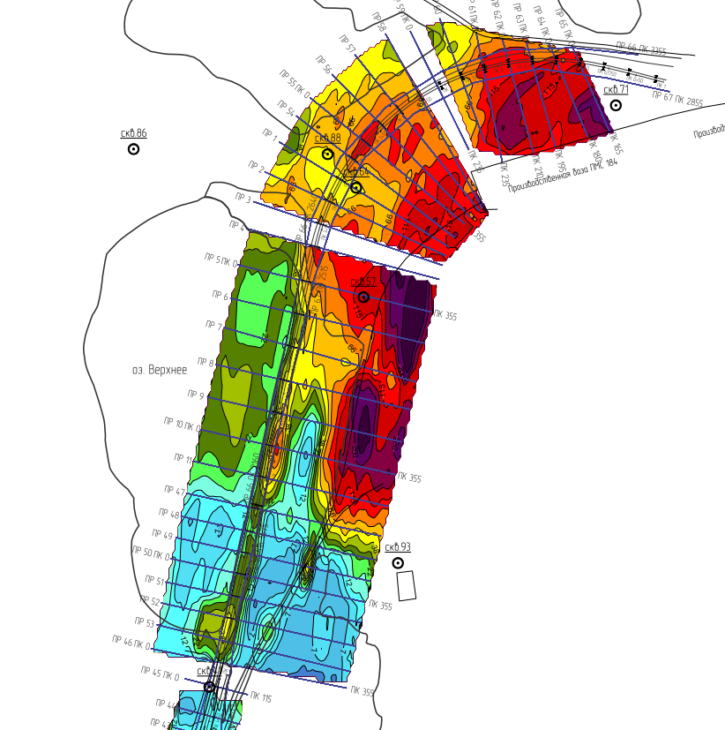
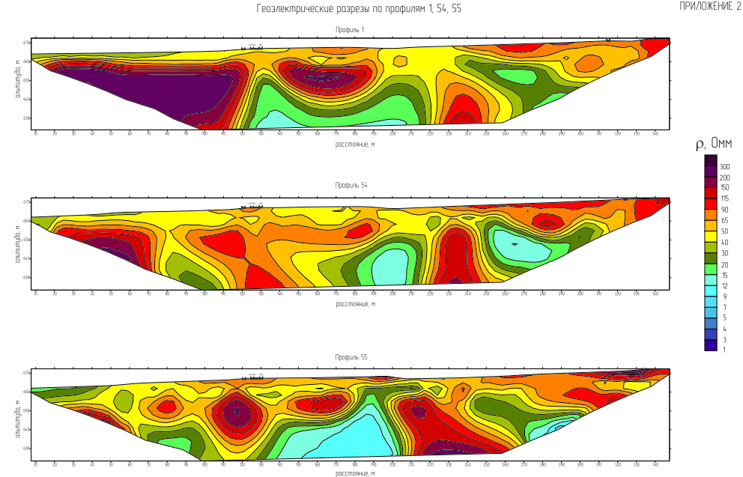
Протайки под дорогами

Slide 20
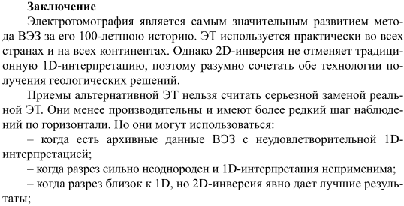


Slide 21
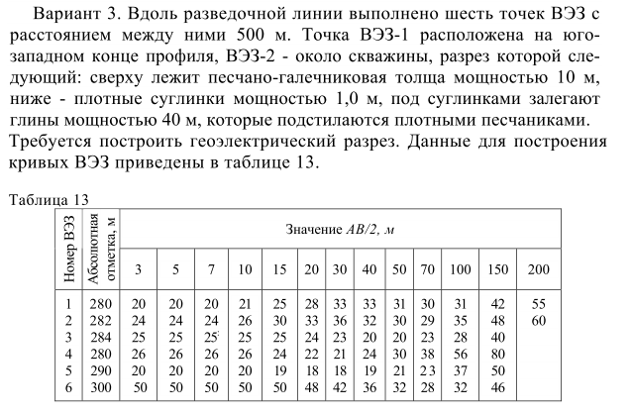
Практическое занятие
http://zond-geo.com/software/resistivity-imaging-ves/zondip1d/

